Slide 1
Synthèse de l’étude de faisabilité du « Bus Rapid Transit » TRANSYAOUNDE
Semaine de la mobilité active 2026
17 juin 2026

Slide 2
Sommaire
Contexte et objectif
Présentation du projet
Résultats de fréquentation
Coûts et modèle économique
Principaux bénéfices
Conditions de réussite
Etapes de mise en œuvre
Conclusion

Slide 3

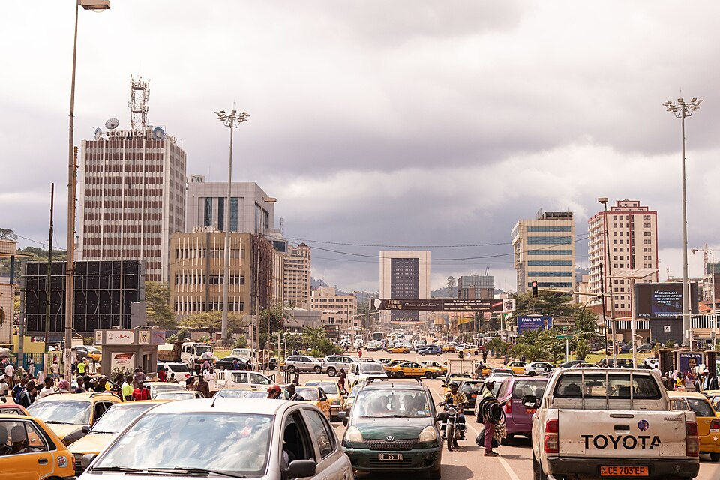
Contexte et objectif
1
Pourquoi ce projet ?
La ville de Yaoundé connaît :
Une forte croissance démographique et urbaine.
Une congestion routière croissante sur l’axe nord-sud.
Une dépendance au transport artisanal (taxis collectifs et motos-taxis).
Une offre de transport collectif structurée insuffisante.

Slide 4

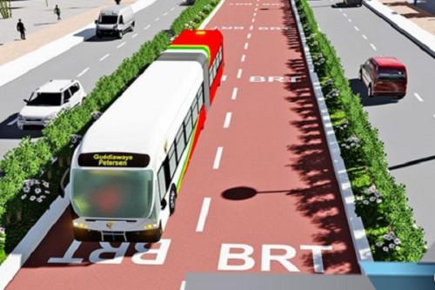
Contexte et objectif
1
Objectif
Mettre en place un système de Bus Rapid Transit (BRT), c’est-à-dire un transport de masse en site propre offrant un niveau de service proche du métro, mais avec des autobus.

Slide 5

Présentation du projet
2
Vision globale
Le BRT n’est pas conçu pour remplacer totalement les taxis et les motos-taxis, mais pour :
Structurer les déplacements majeurs
Améliorer la performance globale du système de mobilité
Favoriser une complémentarité entre les modes

Slide 6





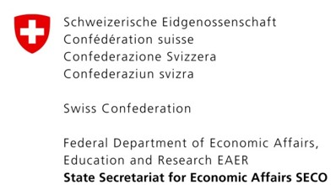

Présentation du projet
2
Intervenants :
Période de l’étude : 2020 – 2023

Slide 7
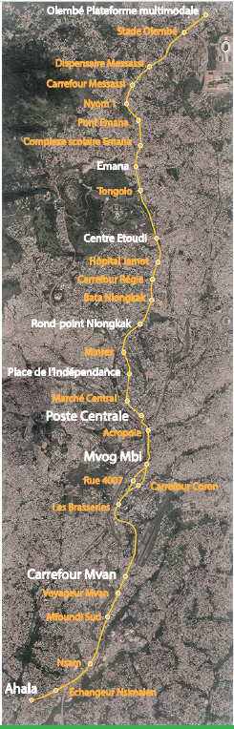
Présentation du projet
2
Caractéristiques principales :
Ligne BRT de 21,7 km, sur le corridor Olembé – Ahala
29 Stations modernes, accessibles et sécurisées
Priorité aux carrefours
Exploitation par bus électriques articulés

Slide 8
Présentation du projet
2
Etapes de l’étude
Phase 1 : Démarrage
Phase 2 : Diagnostic
Phase 3 : Propositions
Phase 4 : Description détaillée de l’option retenue

Slide 9
Résultats de fréquentation
3
Horizon | Fréquentation quotidienne
Mise en service | 43 000 voyageurs/jour
2035 | 110 000 voyageurs/jour
Origine des usagers à la mise en service
Le BRT répond à un besoin réel et important de mobilité sur le principal corridor de la ville

Slide 10
Coûts et modèle économique
4
Coûts d’investissement :
Option basse
85 M€ (56 Mds XAF)
+1,7 Mds XAF/an
Exploitation et maintenance
Option haute
170 M€ (110 Mds XAF)

Slide 11


Coûts et modèle économique
4
Tarif moyen 200 XAF Recettes : 2 Mds XAF
Modèle économique
L’étude conclut que :
Le système peut atteindre un équilibre d’exploitation
Il pourrait même générer un excédent dès les premières années (estimé à 322 MXAF par an)
Une opération confiée à un opérateur privé paraît la solution la plus réaliste
Le projet crée davantage de valeur qu’il n’en coûte
TRI socio-économique : 16%
Valeur actuelle nette : 110 M€ (72,2 Mds XAF)

Slide 12


Principaux bénéfices
5
Environnement
Réduction annuelle de 21 000 t de CO₂
Baisse de la pollution atmosphérique
Réduction des nuisances sonores
Mobilité
Réduction des temps de trajet (60 min vs 80)
Meilleure régularité
Moins de congestion

Slide 13


Principaux bénéfices
5
Sécurité
Diminution des risques d’accidents
Amélioration du sentiment de sécurité dans les transports
Inclusion sociale
Meilleure accessibilité pour les femmes, les enfants, les personnes âgées et les personnes à mobilité réduite

Slide 14
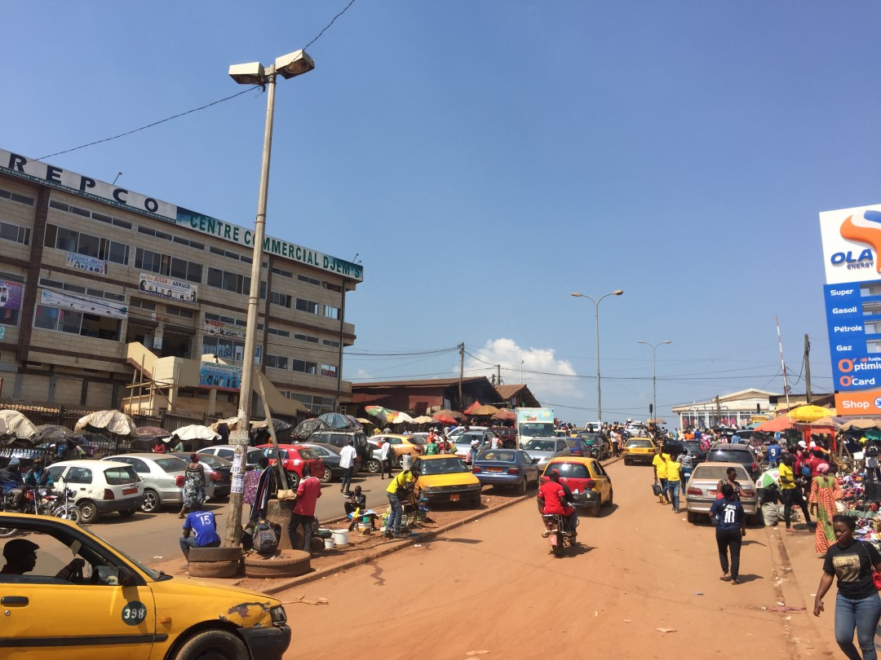
Conditions de réussite
6
Réforme du transport artisanal
Modernisation des transports
Meilleure organisation des lignes
Intégration progressive des opérateurs existants

Slide 15
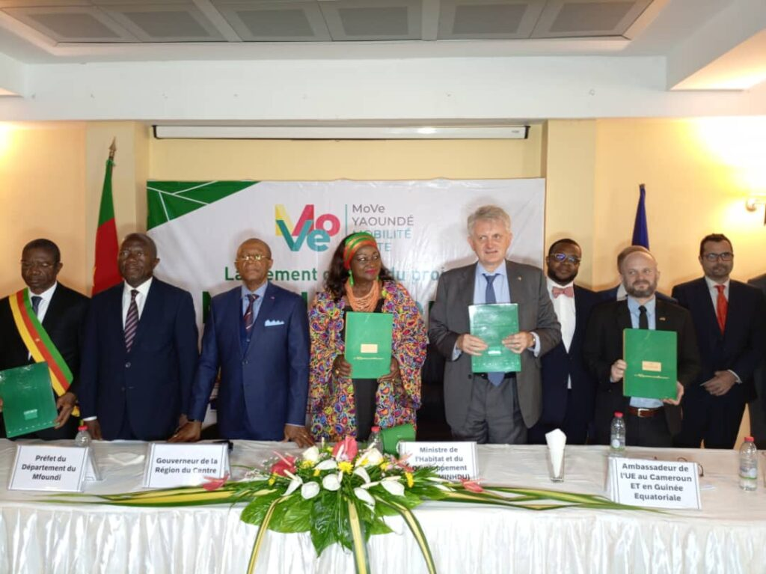
Conditions de réussite
6
Gouvernance
Maîtrise d’ouvrage forte portée par la CUY
Assistance technique spécialisée
Coordination étroite entre Etat, collectivités et opérateurs

Slide 16

Etapes de mise en œuvre
7
Mobilisation d’une AMO et structuration du pilotage par la CUY
Etudes détaillées et montage
Passation des marchés
Travaux
Pré-exploitation
Mis en service

Slide 17

Conclusion
L’étude conclut que le projet TransYaoundé est techniquement, économiquement et socialement faisable.
Forte demande de transport
Coût maîtrisé pour un projet structurant
Exploitation potentiellement équilibrée
Bénéfices environnementaux majeurs
Amélioration de la mobilité et de la qualité de vie

Slide 18

Conclusion
Le BRT TransYaoundé apparaît comme un projet structurant capable de transformer durablement la mobilité urbaine de Yaoundé.
Réussir l’intégration du BRT avec le transport artisanal, et mettre en place une gouvernance solide pour conduire le projet jusqu’à sa mise en service constituent les principaux défis.

Slide 19
Merci de votre attention
afd.fr

